Slide 1
মোঃ মজিবুর রহমান
সহকারি শিক্ষক(ব্যবসায় শিক্ষা)
দোল্লাই নোয়াব পুর আহসান উল্ল্যাহ উচ্চ বিদ্যালয়
চান্দিনা,কুমিল্লা।

Slide 2
স্বাগতম

Slide 3
শ্রেনি- নবম
বিষয় – ব্যবসায় উদ্যোগ
অধ্যায় – ৭ম

Slide 4
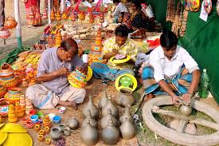
বাংলাদেশের কুটির শিল্প

Slide 5
এই পাঠ শেষে শিক্ষার্থীরা....
কুটির শিল্প কি তা বলতে পারবো।
কুটির শিল্পের বৈশিষ্ট্য কি তা বলতে পারবে।
কুটির শিল্পের উপযুক্ত ক্ষেত্রগুলো সনাক্ত করতে পারবে।

Slide 6
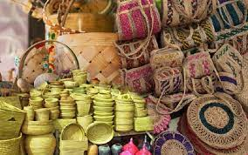
কুটির শিল্পঃ
ঘরে বসে কোনরকমের ভারী যন্ত্রপাতির সাহায্য ছাড়াই হাতের সাহায্যে কোনো দ্রব্যসামগ্রী উৎপাদন করাকে কুটির শিল্প বলা হয়।
অর্থাৎ, কোনো ব্যাক্তি যদি ঘরে বসে ছোটখাটো কোনো যন্ত্রপাতি অথবা হাতের সাহায্যে কোনো দ্রব্যসামগ্রী তৈরি করে । ওই শিল্পকে কুটির শিল্প বলা হয়।
উদাহরণ স্বরূপ:
কুমোর মাটির জিনিসপত্র তৈরি করে,
কামার কাঁচি, কাস্তে, হাতুড়ি বানায়।

Slide 7
কুটির শিল্পের বৈশিষ্ট্য
পরিবারের সদস্য দ্বারা পরিচালিত
জনবল ১০ এর অধিক নয়
মূলধন ৫ লাখের নিচে
উৎপাদন ও সেবা কাজে জড়িত

Slide 8
কুটির শিল্প গড়ে উঠার ভিত্তি....
ছোট জায়গা
স্বল্পমূলধন
ব্যক্তিগত নৈপুন্য
ব্যক্তিগত সৃজনশীলতা
কারিগরি জ্ঞান
পারিবারিক মঙ্গলময়

Slide 9
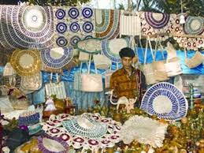
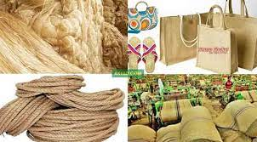
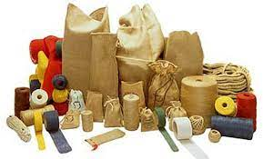
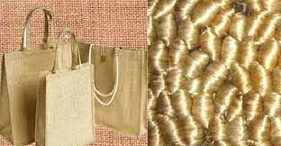
পাঠজাত শিল্প

Slide 10
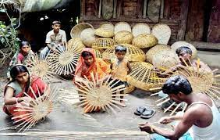
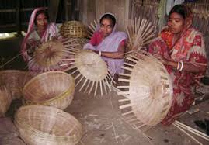
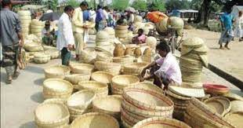
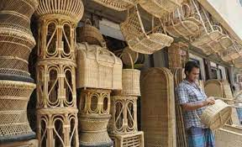
বাঁশ ও বেত শিল্প

Slide 11
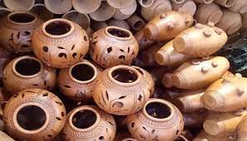
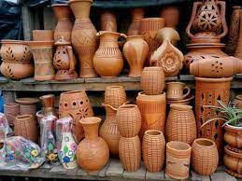
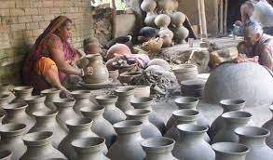
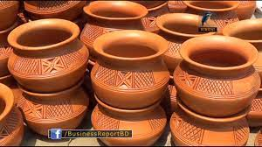
মৃৎ শিল্প

Slide 12
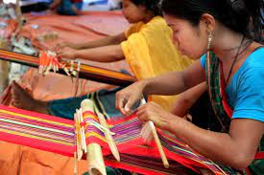
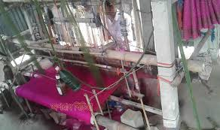
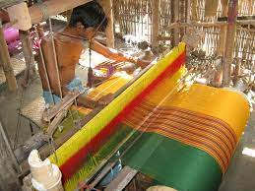
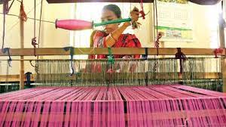
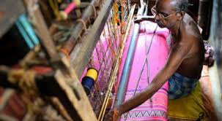
তাঁত শিল্প

Slide 13
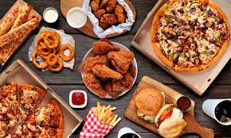
খাদ্য ও সহায়ক শিল্প

Slide 14
হস্ত শিল্প

Slide 15
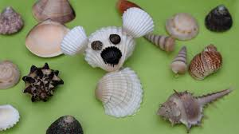
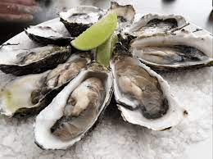
ঝিনুক শিল্প

Slide 16
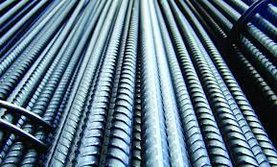
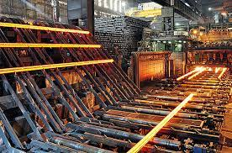
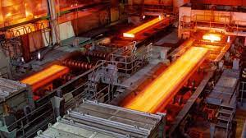
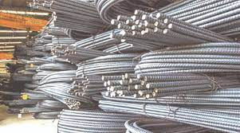
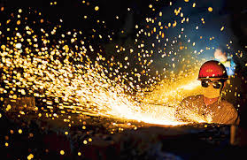
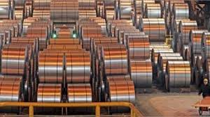
ইস্পাত ও প্রকৌশল শিল্প

Slide 17
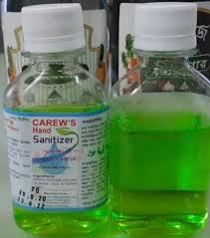
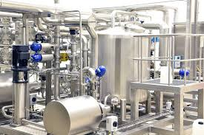
ক্যামিক্যাল ও ফার্মাসিটিক্যাল শিল্প

Slide 18
একক কাজ
কুটির শিল্প বলতে কি বুঝ ?
তোমার জানা ৫টি কুটির শিল্পের নাম লিখ।

Slide 19
মূল্যায়ন
কিসের উপর ভিত্তি করে কুটির শিল্প গড়ে উঠে ?
কুটির শিল্পের ধরন কি রকম হয় ?
বাঁশের জিনিস তৈরী করা কোন শিল্পের কাজ ?

Slide 20
বাড়ির কাজ
কুটির শিল্প স্থাপনের ক্ষেত্রগুলো বিশ্লেষণ কর।

Slide 21
ধন্যবাদ

